Slide 1
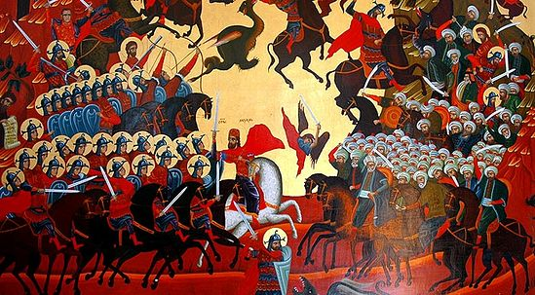
ПРАВОСЛАВНИ КАТИХИЗИС
ВИДОВДАН
Марко Радаковић, вероучитељ
Бачки Грачац,
2013.л.Г.

Slide 2
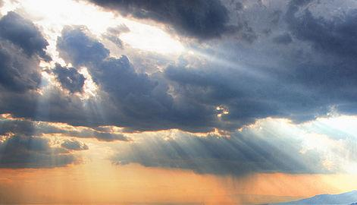
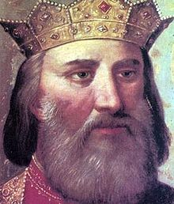
Свети кнез Лазар је рођен 1329.год у
Прилепцу код Новог Брда.
Тај град је добио његов отац, Прибац Хребељановић од краља Душана Немањића као награду за службу на његовом двору.

Slide 3
Отац му је био логотет на Душановом двору у Призрену. Као младић Лазар је служио на двору цара Душана.

Slide 4
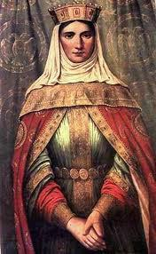
Лазар Хребељановић се 1353. године оженио ћерком великог кнеза Вратка Милицом. Родила је осморо деце (три сина и пет ћерки).

Slide 5
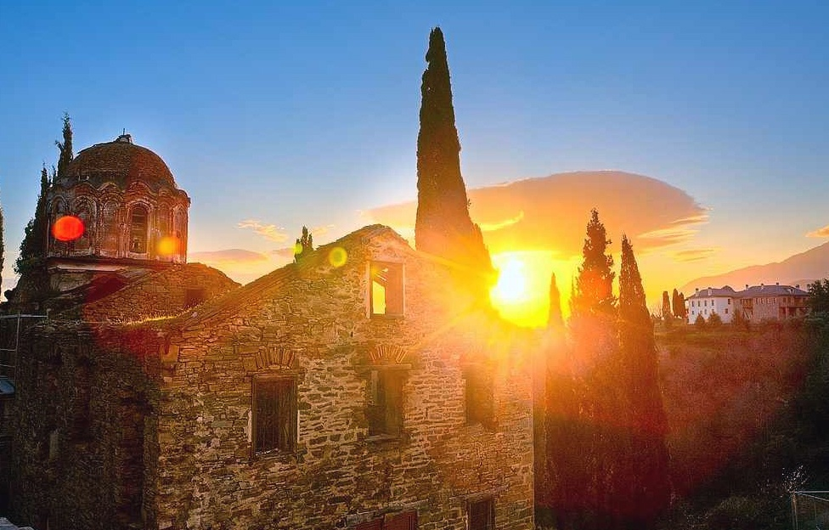
Остваривао је истините и дубоке везе са духовницима наших манастира и светогорским оцима.

Slide 6
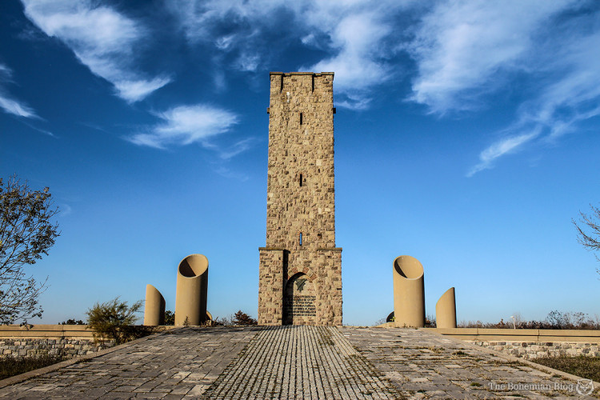
Није се ни водила битка против Турака, већ за част своје земље и војника.
Обавештен да ће Турци покушати продор преко Косова, кнез Лазар је на челу своје војске средином јуна дошао на Косово.

Slide 7
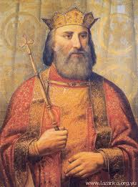
"Ја не одлучујем да ли ћу ићи у битку по томе колика ме сила прати, него по томе колику светињу браним. Земаљско је замалено царство,
а небеско увек и довека". "

Slide 8
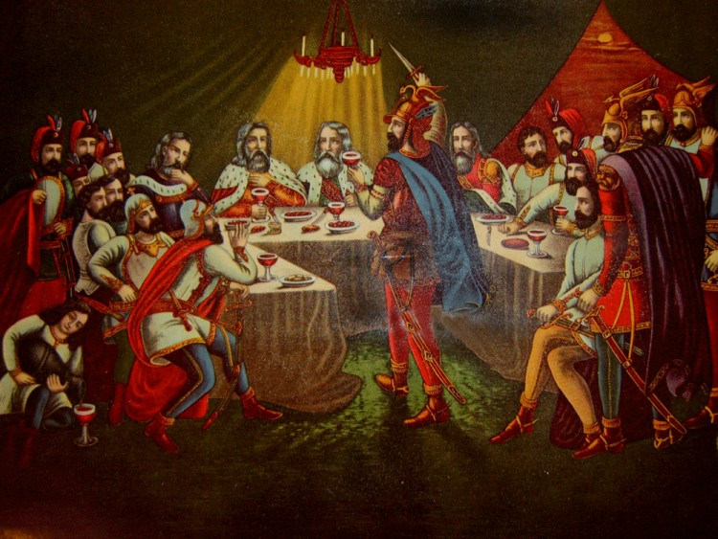

Slide 9
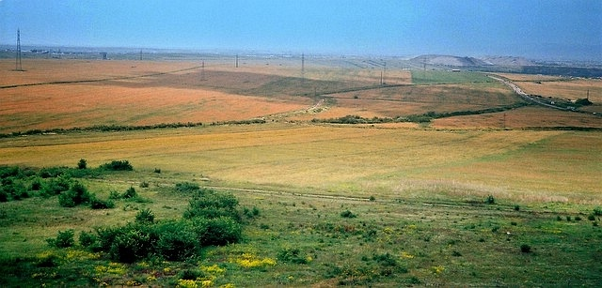
Битка се одиграла на
Видовдан 28. јуна 1389. године
на пољу Косову. Бој се одиграо на дан крсне славе кнеза Лазара. Славио се старозаветни пророк Свети Амос (и дечак, Свети Вид).

Slide 10
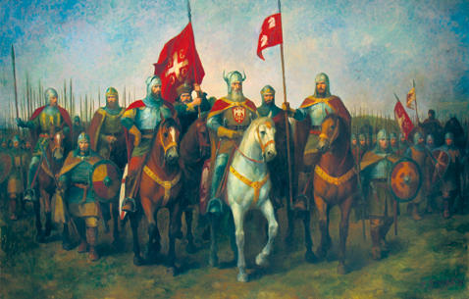


Slide 11
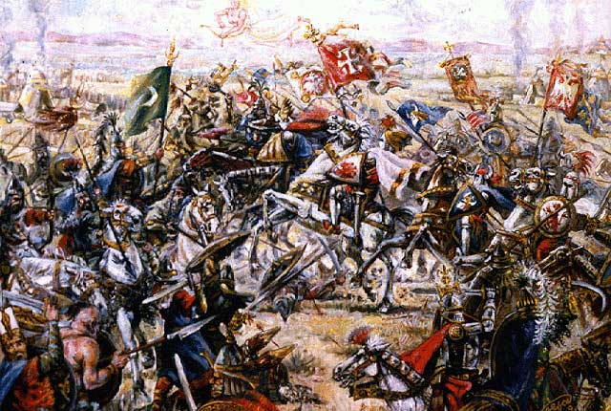

Slide 12
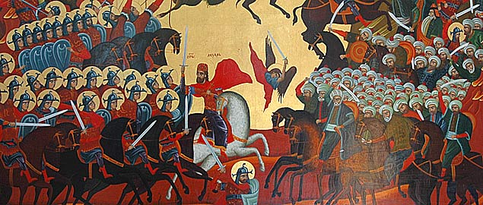

Slide 13
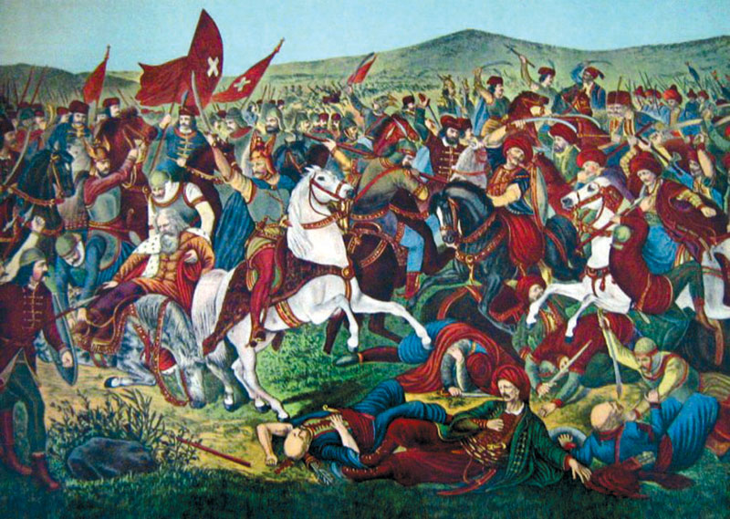

Slide 14
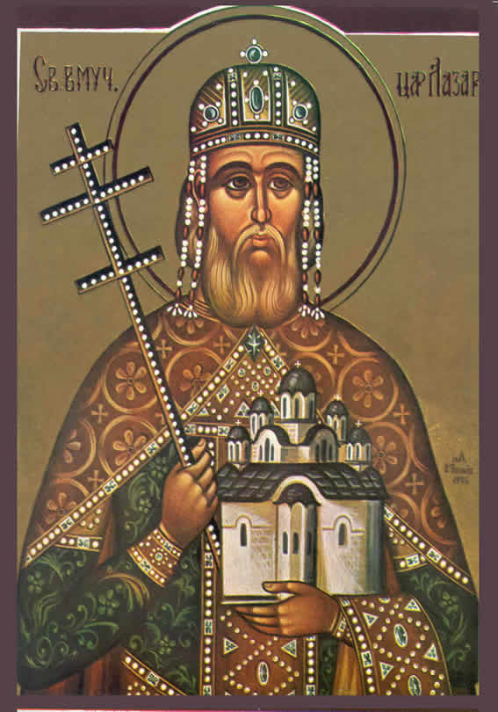
ЦАР ЛАЗАР – Искусан, одважан ратник и државник, свестан судбоносног тренутка, свестан унапред изгубљене борбе; војсковођа који предводи витезове у битку за част земље; бранилац Србије пред будућим генерацијама.

Slide 15

МИЛОШ ОБИЛИЋ – Пример оданости и достојанства, неправедно оклеветан за издају своје земље; неустрашив у жељи да промени ток битке и убије цара Мурата, несебична жртва за Србију.

Slide 16
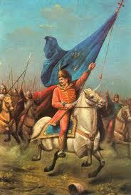
БОШКО ЈУГОВИЋ – Пример витеза-ратника, свестан скорашњег краја, одлучан у борби за слободу своје земље, дубоко свестан значења ЧАСТ.

Slide 17
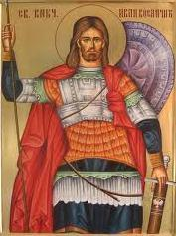
КОСАНЧИЋ ИВАН – Одважан и храбар витез, извидник који говори истину о бројности турске војске; Косовки девојци оставља у залог бурму; велича лик Милоша Обилића

Slide 18
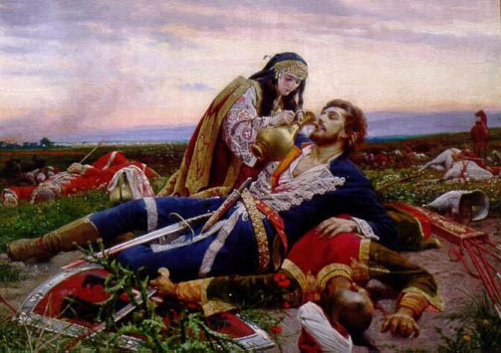
КОСОВКА ДЕВОЈКА – Представница свих младих жена у Србији оног времена, сва у белом, чиста и светла као небески знак (контраст крвавом Косову), истрајно трага за својим вереником и за својом будућношћу.

Slide 19
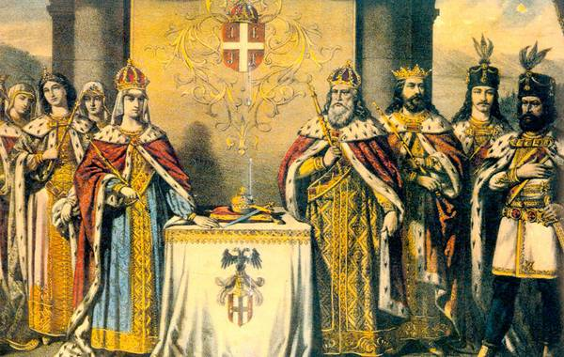
ВУК БРАНКОВИЋ – Историјски неоправдано оклеветан за издају.

Slide 20
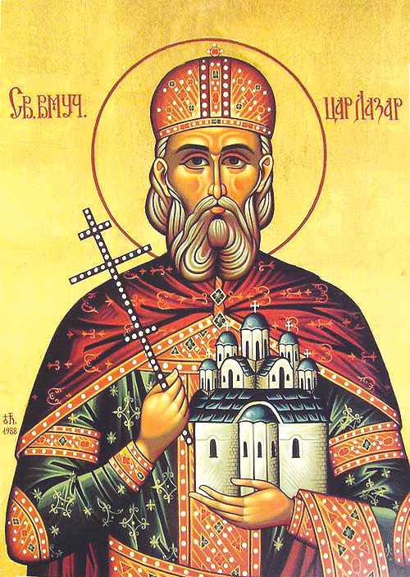
Кнез Лазар је страдао са шеснаест смртних рана и одсечене главе. Монаси су касније од султана измолили кнежево тело. Тело је сахрањено у Приштини у цркви Вазнесења Христовог.

Slide 21
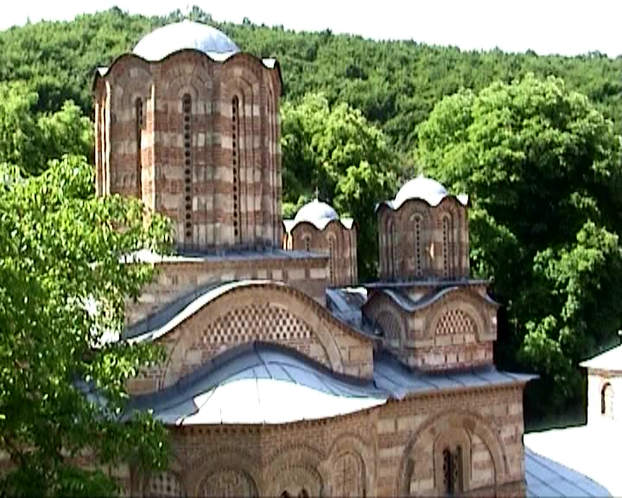
Годину након Боја, Лазареви синови Стефан и Вук моле мајку Милицу да пребаце тело свог оца у његову задужбину манастир Раваницу.

Slide 22
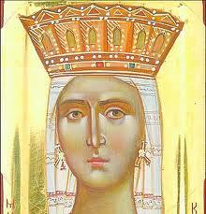
Након Косовског боја кнегиња Милица преузела је државне послове. Бавила се и књижевношћу. Државним пословима је престала да се бави када је њен син Стефан постао владар. Са рођаком Јефимијом отишла је у манастир Љубостињу, своју задужбину. Монашко име јој је било Евгенија. У Љубостињи је умрла и сахрањена је 1405. године.

Slide 23
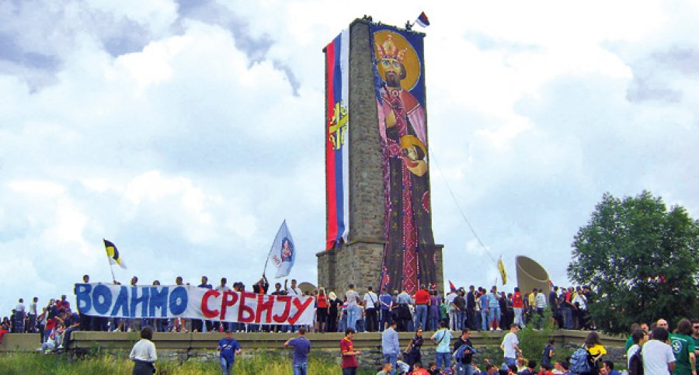
Иако смо изгубили битку, нанели смо штету турској војсци. Ми не славимо наш пораз, већ то што смо се радије покорили Богу него јачој војсци. Лазар и сви погинули војници сад су у Царству Небеском и вечити пример храбрости, непоклека и љубави према својој вери, земљи и народу.

